Slide 1
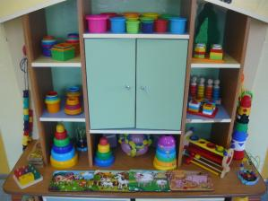
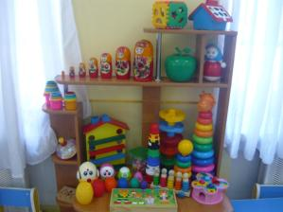
Роль сенсомоторных игр в развитии речи детей раннего возраста (из опыта работы)
Подготовила:
Селезнева Анна Николаевна
воспитатель МБДОУ «Детский сад № 47 «Ёлочка»

Slide 2
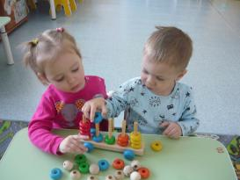
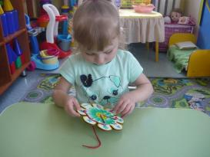
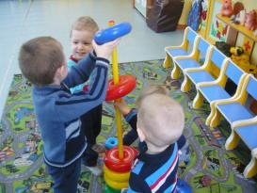
Ранний возраст – это период наиболее интенсивного развития организма, период, когда у ребенка происходит становление и развитие всех сторон речи. Ведущей деятельностью в дошкольном возрасте является игра.
Игра – это универсальный способ воспитания и обучения малыша. Она приносит в жизнь ребенка радость, интерес, уверенность в себе и своих возможностях.

Slide 3
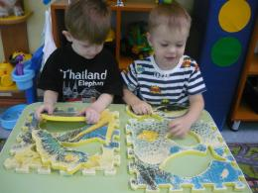
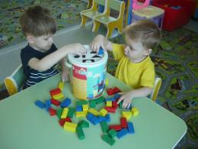
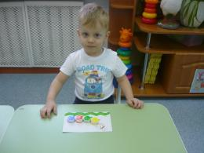
Между речью и игрой существует двусторонняя связь. С одной стороны, речь развивается и активизируется в игре, а с другой – сама игра развивается под влиянием развития речи. Ребёнок словом обозначает свои действия, выражает свои мысли и чувства.

Slide 4
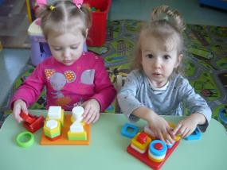
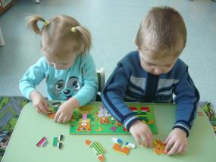
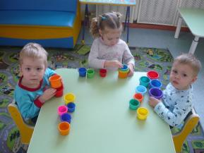
Ребенок постоянно изучает, постигает окружающий мир. Основной метод накопления информации – прикосновения. Детям необходимо все хватать, трогать, гладить и пробовать на вкус! Если взрослые стараются поддерживать это стремление, предлагая малышу различные игрушки, предметы для исследования, он получает необходимый стимул для развития.

Slide 5
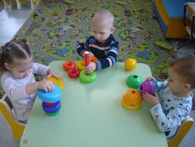
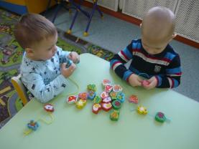
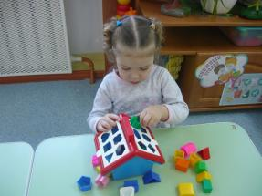
Доказано, что речь ребенка и его сенсорный опыт взаимосвязаны. Если движения пальцев рук соответствуют возрасту, то и речевое развитие находится в пределах нормы; если движения пальцев отстают, то задерживается и речевое развитие, хотя общая моторика при этом может быть нормальной и даже выше нормы.

Slide 6
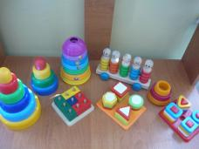
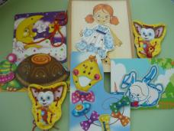
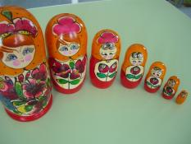
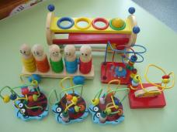
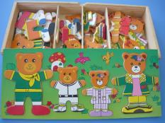
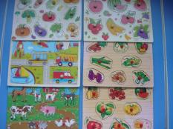
К наиболее распространенным сенсомоторным играм относятся:
пирамидки,
шнуровки,
вкладыши,
конструкторы,
мозаики,
матрешки,
бусы.

Slide 7
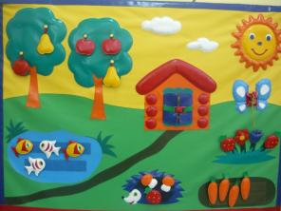
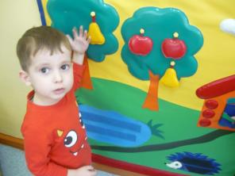
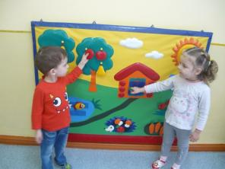
Сенсомоторное панно

Slide 8
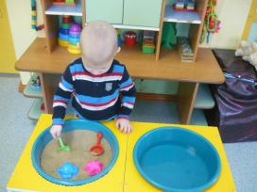
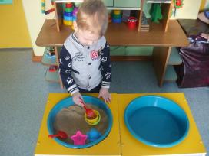
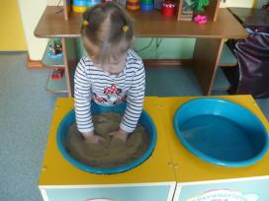
Игры с песком вызывают неповторимые тактильные ощущения, доставляют ребенку необычайное удовольствие. Песок можно сыпать, наносить по нему удары, закапывать в него различные предметы, чертить по нему линии. Таким образом игры с песком позволяют совершенствовать координацию движений пальцев рук, тактильную чувствительность.

Slide 9
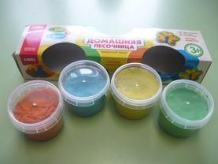
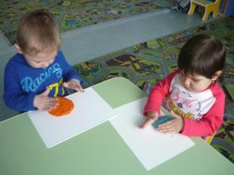
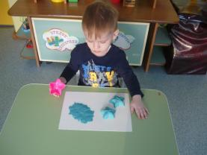
Дети очень любят заниматься с кинетическим песком. Кинетический песок имеет яркие разнообразные оттенки, приятен на ощупь и не такой сыпучий как обычный песок.

Slide 10
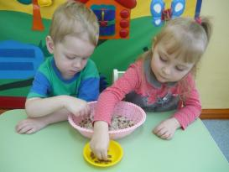
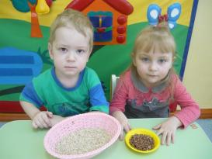
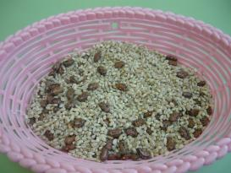
Игра «Перебери крупу». В емкость насыпаю перловую крупу и фасоль, перемешиваю их и предлагаю детям выбрать из этой смеси фасоль и переложить ее в другую емкость.

Slide 11
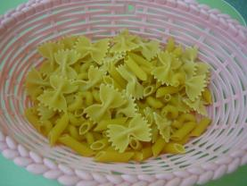
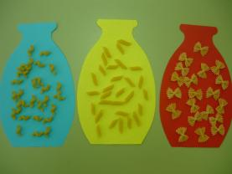
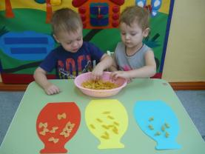
Игра «Разложи по нужным банкам». В одну емкость насыпаю и перемешиваю макаронные изделия 3-х разных видов. Кладу на стол три банки разных цветов, вырезанные из картона. Предлагаю детям разложить макаронные изделия по этим банкам. Каждый вид макарон в свою банку.

Slide 12
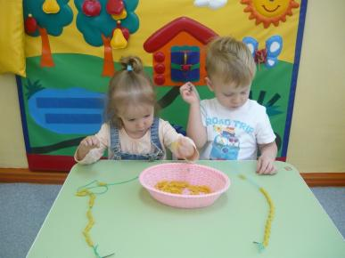
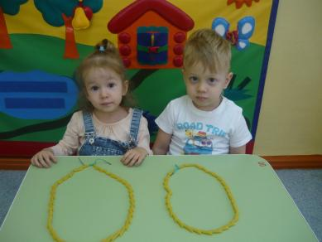
Игра «Сделай бусы». Для этой игры понадобятся макароны прямой формы длинной не более 3 – 4 см и шнурки, завязанные с одного конца на узел. Дети нанизывают макароны на шнурок как бусы. Можно одновременно использовать макароны разных видов, например, короткие и более длинные.

Slide 13
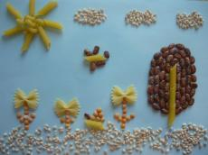
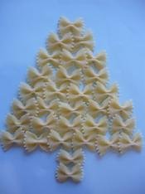
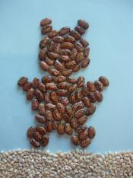
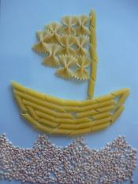
Выкладывание картинок из различных круп

Slide 14
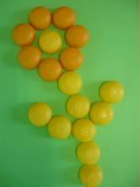
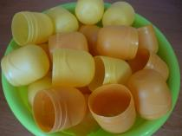
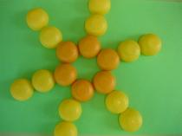
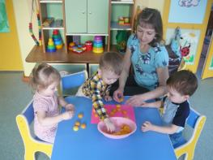
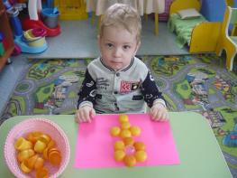
Выкладывание картинок с помощью контейнеров от «Киндер» яиц

Slide 15
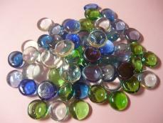
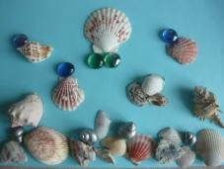
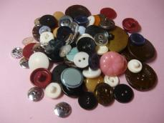
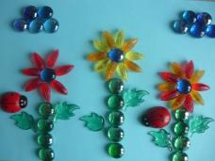
Для выкладывания картинок можно использовать разнообразные материалы: ракушки, камешки (обычные и декоративные), скорлупу от грецких орехов, желуди, шишки, пуговицы и многое другое.

Slide 16
Для мелкой моторики детской руки полезно работать со спичками. Сначала дети учатся просто выкладывать спички на столе. Затем эта работа усложняется, и дети пробуют выкладывать простые рисунки.

Slide 17
Интересные картинки получаются у детей, если создавать их с использованием крышек разных размеров. Из них хорошо выкладывать различных животных.

Slide 18
Упражнение «Лыжи». Нужно положить две крышки от пластиковых бутылок на столе резьбой вверх. Это «лыжи». В них ребенок ставит указательный и средний пальцы и поочередно их передвигает, делая по шагу на каждый ударный слог:
Мы едем на лыжах, мы мчимся с горы,
Мы любим забавы холодной зимы!

Slide 19
Развитию не только пальцев, но и всей кисти способствует упражнение с грецким орехом. Предлагаю детям покатать грецкий орех между ладонями и при этом можно проговаривать:
Я катаю мой орех,
Чтобы был круглее всех!

Slide 20
Игра «Сделай рисунок бабочке». Предлагаю детям украсить крылья нарисованной бабочки с помощью разноцветных геометрических фигур. Сначала можно нанести рисунок на бабочку, а детям затем его выложить. После того, как навык уже отработан, предлагаю бабочку уже без рисунка, и дети самостоятельно создают рисунок на свой вкус. Аналогом игры могут быть «Наряди елку», «Укрась платье» и т. п.

Slide 21
Игра «Найди бабочке нужное место». Предлагаю ребенку картинку, на которой нарисованы бабочки разного цвета и размера. Рядом находятся бабочки, вырезанные из картона разного цвета и размера. Ребенок должен найти каждой бабочке свое место на картинке.

Slide 22
Игра «Чудесный мешочек». В мешочек кладу различные мелкие игрушки. Даю описание определенной игрушки, и ребенок на ощупь должен ее найти.

Slide 23
Всем известны игры с прищепками, которые очень хорошо тренируют пальчиковую умелость. Из прищепок можно делать как отдельные картинки, например, лучики солнышку, иголки елочке, лепестки цветку, дождик из тучки, так и соединять эти картинки в одну композицию. Еще вариант игры с прищепками: можно натянуть бельевую веревку между стульчиков и при помощи прищепок развесить на нее одежду кукол.

Slide 24
Хорошо тренирует координацию пальцев упражнение с фломастерами. Снимаю с фломастеров колпачки и кладу их отдельно. Предлагаю детям к каждому фломастеру подобрать свой колпачок. Фломастеры лучше использовать те, которые уже не пишут, чтобы дети не испачкались.

Slide 25
Упражнение с фольгой. Разрезаю фольгу на небольшие кусочки и предлагаю детям сминать эти кусочки в шарики. Получается очень эффективный массаж кисти. Затем из полученных шариков можно тоже выкладывать картинки.

Slide 26
Упражнение с катушками. Предлагаю катушки красного, желтого, зеленого и синего цветов. Детям необходимо из предложенных разноцветных клубков перемотать пряжу на катушку нужного цвета. Также можно сматывать бантики или ленты в рулончик.

Slide 27
Совершенствованию координации движений рук, гибкости и точности в выполнении действий помогает пластилин. Работу с пластилином я активно использую. Помимо традиционной лепки предлагаю детям картинки на картоне, где нужно с помощью пластилина нарисовать иголки ежику, хвост рыбке, лепестки цветку и т. п.

Slide 28
В работу с пластилином можно включать и другие элементы. Например, взять картинку с изображением петушка, раскрасить ему хвост пластилином, а затем выложить этот хвост разными крупами: желтую часть хвоста – гречкой, красную – рисом, зеленую – горохом.

Slide 29
Пластилиновые картины

Slide 30
Многие из перечисленных выше игр и упражнений содержат мелкие детали и предметы. Поэтому, используя их в своей практике, работу я организую индивидуально либо небольшими группами.

Slide 31
В заключении хочется отметить, что, стимулируя тонкую моторику и активизируя тем самым соответствующие отделы мозга, мы активизируем и соседние зоны, отвечающие за речь. Обычно ребенок, имеющий высокий уровень развития мелкой моторики, умеет логически рассуждать, у него достаточно развиты память, внимание, и, конечно же, речь.

Slide 32
Спасибо за внимание!

